Slide 1
«Наследие Адама Смита и современность» ЭФ МГУ имени М.В. Ломоносова
Пороховский А.А.
«Значение “невидимой руки” А. Смита для развития экономической науки»

Slide 2
Проблемы и решения:
«Невидимая рука» - очевидное и невероятное, загадка и интерпретации.
«Невидимая рука» как вектор системного решения развития рыночной экономики и экономической теории

Slide 3
«Невидимая рука» в контексте “Богатства народов”
Годовой доход любого общества всегда в точности равен меновой стоимости всего годового продукта его труда или, вернее, именно и представляет собой эту меновую стоимость. И поскольку каждый отдельный человек старается по возможности употреблять свой капитал на поддержку отечественной промышленности и так направлять (с. 442) эту промышленность, чтобы продукт ее обладал наибольшей стоимостью, постольку он обязательно содействует тому, чтобы годовой доход общества был максимально велик. Разумеется, обычно он не имеет в виду содействовать общественной пользе и не сознает, насколько он содействует ей. Предпочитая оказывать поддержку отечественному производству, а не иностранному, он имеет в виду лишь свой собственный интерес, и осуществляя это производство таким образом, чтобы его продукт обладал максимальной стоимостью, он преследует лишь свою собственную выгоду, причем в этом случае, как и во многих других, он невидимой рукой (выделено Пороховским) направляется к цели, которая совсем и не входила в его намерения; при этом общество не всегда страдает от того, что эта цель не входила в его намерения. Преследуя свои собственные интересы, он часто более действительным образом служит интересам общества, чем тогда, когда сознательно стремится делать это. Мне ни разу не приходилось слышать, чтобы много хорошего было сделано теми, которые делали вид, что они ведут торговлю ради блага общества. Впрочем, подобные претензии не очень обычны среди купцов, и немного надо слов, чтобы уговорить их отказаться от них. (с. 443).

Slide 4
«Невидимая рука» – очевидное и невероятное, загадка и интерпретации.
“Невидимая рука” рынка как общественная сила.
Рынок как механизм реализации частных и общественных интересов.
Национальные приоритеты в современном рыночном мире

Slide 5
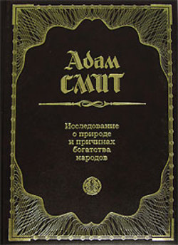
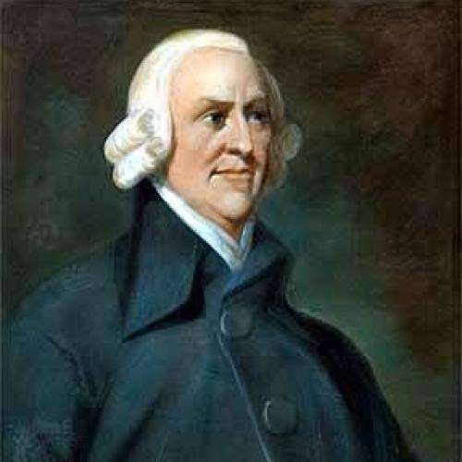
Смит, Адам (1723-1790 г.г.)
Пороховский А.А.
Политическая экономия, рассматриваемая как отрасль знания, не­обходимая государственному деятелю или законодателю, ставит себе две различные задачи: во-первых, обеспечить народу обильный доход или средства существования, а точнее, обеспечить ему возможность добывать себе их; во-вторых, доставлять государству или обществу доход, достаточный для общественных потребностей. Она ставит себе целью обогащение как народа, так и государя.
(с. 419)
1776 г.

Slide 6
“Невидимая рука” как вектор системного развития рыночной экономики и науки.
Пороховский А.А.
Деловой цикл - функция рынка и частного интереса.
Экономическое воспроизводство и динамика – рулевой= национальное государство.
“Рыночные” параметры развития неоклассической экономической теории.
Роль политической экономии как системной теории.
Политика и экономика.

Slide 7
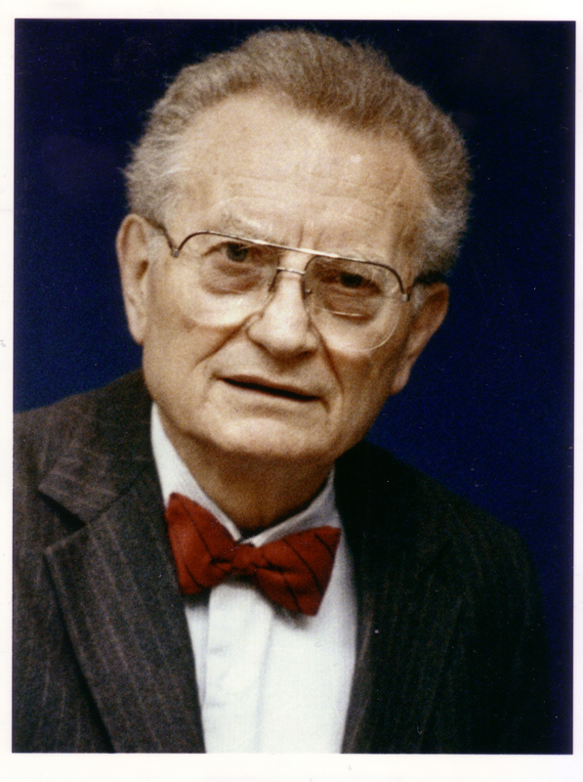
Самуэльсон, Пол Энтони (1915-2009 г.г.)
Пороховский А.А.
Political economy, the queen of the social sciences, is also the good servant that we can use to provide the basis for civilization (p.viii)
Лауреат Нобелевской премии по экономике (1970 г.)
1980 г.

Slide 8
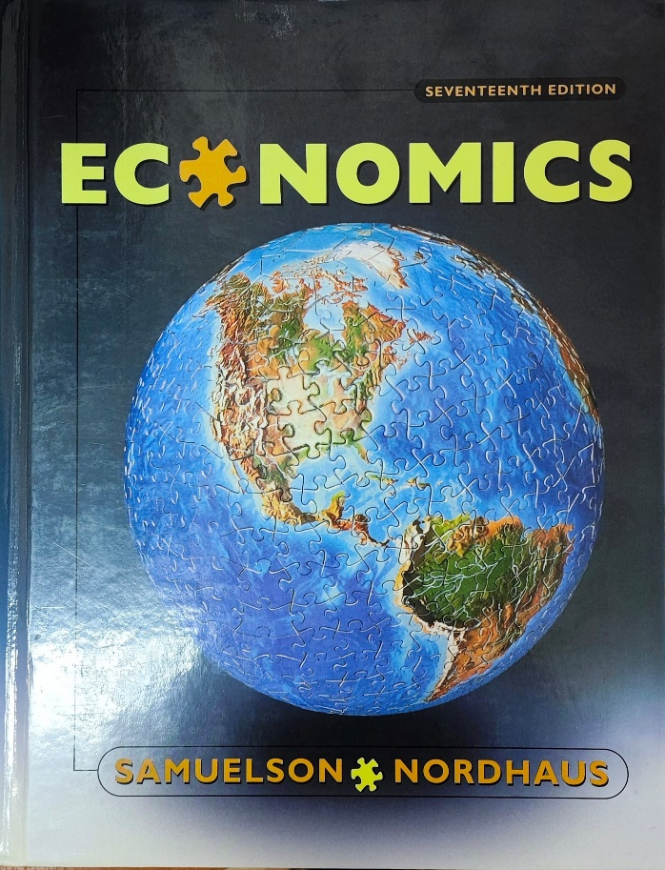
Самуэльсон, Пол Энтони (1915-2009 г.г.)
Пороховский А.А.
Two centuries ago, Adam Smith proclaimed that, through the workings of the invisible hand, those who pursue their own self-interest in a competitive economy will most effectively promote the public interest. (p.286)
Лауреат Нобелевской премии по экономике (1970 г.)
P.A.Samuelson, W.D.Nordhaus, 17th Edition, 2001г.

Slide 9
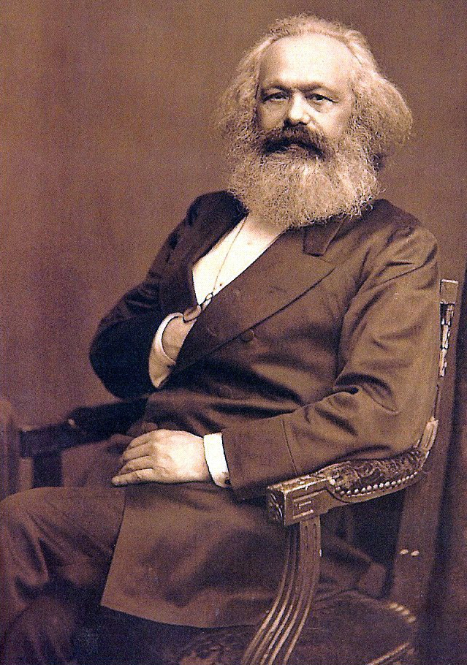
Маркс, Карл (1818-1883 г.г.)
Пороховский А.А.
В области политической экономии свободное научное исследование встречается не только с теми врагами, с какими оно имеет дело в других областях. Своеобразный характер материала, с которым имеет дело политическая экономия, вызывает на арену борьбы против свободного научного исследования самые яростные, самые низменные и самые отвратительные страсти человеческой души — фурий частного интереса.
с. 66
«Всю политическую экономию я делю на шесть книг:
капитал;
земельная собственность;
наемный труд;
государство;
внешняя торговля;
мировой рынок».
(1859 г.)
1867 г.

Slide 10
Спасибо за внимание!

